Slide 1
Spring MVC (4)
Adaptación a REST

Slide 2
Índice
¿Por qué REST?
Cambiando el path del contexto
Anotación @RestController
Anotaciones Mapping
Objeto ResponseEntity
¿Qué es un DTO?
Conversión entre entidades y DTOs
Tests unitarios de controladores
JSONAssert
Modo LETINENT
Modo STRICT
NON_EXTENSIBLE y STRICT_ORDER
Tests de integración
Endpoints polimórficos

Slide 3
¿Por qué REST?
REST es una tecnología flexible que transporta datos por medio del protocolo HTTP, pero este permite utilizar los diversos métodos que proporciona HTTP para comunicarse, como lo son GET, POST, PUT, DELETE, PATCH y a la vez, utiliza los códigos de respuesta nativos de HTTP
Permite transmitir prácticamente cualquier tipo de datos
El tipo de datos está definido por el Header Content-Type, lo que nos permite mandar, XML, JSON, Binarios (imágenes, documentos), etc

Slide 4
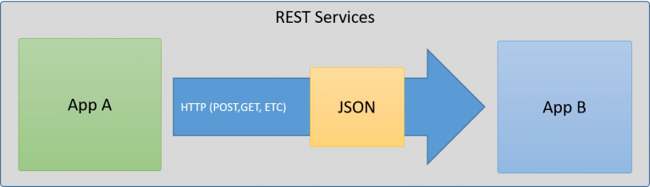
¿Por qué REST?
A pesar de la gran variedad de tipos de datos que podemos mandar con REST, la gran mayoría se transmite en JSON por un motivo muy importante: JSON es interpretado de forma natural por JavaScript, lo que ha hecho que frameworks como Angular y React se aprovechen al máximo

Slide 5
¿Por qué REST?
Con Spring Data REST ya vimos cómo crear una API RESTful que expone nuestros repositorios con muy poquito código
Sin embargo, este tipo de soluciones están muy limitadas por el hecho de que no disponemos de una capa intermedia de negocio dónde hacer la lógica de negocio necesaria
Lo ideal es mantener la arquitectura de capas vistas con Spring MVC y refactorizar sólo la capa de controladores, sustituyendo los controladores y vistas de Thymeleaf por una nueva capa de controladores

Slide 6

Cambiando el path del contexto
Es posible modificar el path del contexto en Spring Boot mediante configuración en el archivo application.yml
En ciertas circunstancias puede ser interesante definir la API de una aplicación con un path personalizado
En este caso cualquier llamada que se haga deberá tener como raíz /api, por lo que los endpoints tendrán una URL del estilo → http://localhost:8080/api/user

Slide 7

Tando en la aplicación Billing App como en Garage App, vamos a partir del código generado con Spring Data JPA para crear una nueva capa de controladores REST:
Crea una copia de los proyectos (o una rama nueva a partir de la anterior si usas git)
Modifica el path del contexto para que todos los endpoints cuelguen de /api
Asegúrate además de que en el POM no tenemos la dependencia con Thymeleaf

Slide 8
Anotación @RestController
Como hemos visto, la anotación @Controller se usa en los controladores de Spring y ha sido parte del framework durante mucho tiempo
La anotación @RestController se introdujo en Spring 4.0 para simplificar la creación de servicios web RESTful
Básicamente es una anotación de conveniencia que combina @Controller y @ResponseBody, y que elimina la necesidad de anotar cada método handler de la clase controlador con la anotación @ResponseBody

Slide 9
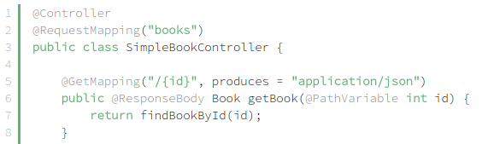
Anotación @RestController
La anotación @Controller es simplemente una especialización de la clase @Component que permite que las clases de implementación sean auto detectadas a través del escaneo de classpath
@ResponseBody permite la serialización automática del objeto de retorno en el HttpResponse

Slide 10
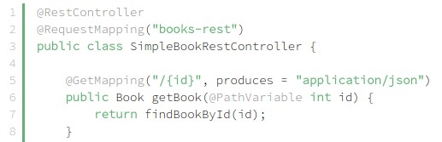
Anotación @RestController
A su vez @RestController es una versión especializada del controlador que incluye las anotaciones @Controller y @ResponseBody y, como resultado, simplifica la implementación del controlador

Slide 11
Anotación @RestController
El controlador anotado con la anotación @RestController, no necesita usar @ResponseBody
Cada método handler de solicitudes de la clase controlador serializa automáticamente los objetos devueltos en el HttpResponse
Además de simplificar el controlador ahorrando anotar cada tipo de retorno con @ResponseBody, semánticamente tiene más sentido usar una anotación acorde con lo que se pretende a nivel de código

Slide 12
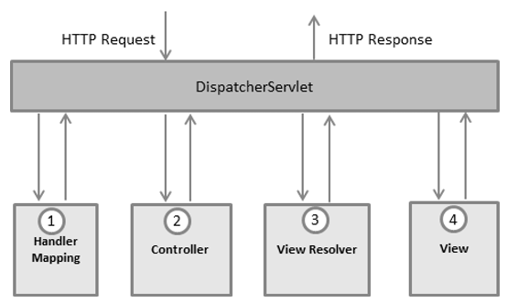
Anotación @RestController
Con la anotación @RestController el DispatcherServlet no llama al ViewResolver para preguntar por la vista asociada ni tampoco recupera ninguna vista

Slide 13
Anotaciones Mapping
La anotación @RequestMapping adquiere un sentido semántico más amplio en REST utilizando las anotaciones equivalentes que incluyen la acción en la solicitud:
@GetMapping(“/path/{id}”)
@PostMapping(“/path”)
@PutMapping(“/path/{id}”)
@DeleteMapping(“/path/{id}”)

Slide 14
Objeto ResponseEntity
El objeto ResponseEntity<> nos servirá para encapsular los datos que devolvamos (contenido JSON) y el código de respuesta que queramos devolver en cada caso:
GET (200)→ new ResponseEntity<>(datos, HttpStatus.OK);
POST (201 / 202)→ new ResponseEntity<>(datos, HttpStatus.CREATED);
PUT (202)→ new ResponseEntity<>(datos, HttpStatus.ACCEPTED);
DELETE (200)→ NO DEVUELVE DATOS

Slide 15
¿Qué es un DTO?
DTO (Data Transfer Object), es un patrón de diseño concebido para reducir el número de llamadas cuando se trabaja con interfaces remotas
La razón principal para usar un objeto de transferencia de datos es combinar lo que serían múltiples llamadas remotas en una sola
B
A
C
DTO = A + B + C

Slide 16
¿Qué es un DTO?
Por ejemplo, supongamos que estamos comunicándonos con una API RESTful que expone nuestros datos de cuenta bancaria → en esta situación, en lugar de emitir varias solicitudes para verificar el estado actual y las últimas transacciones de nuestra cuenta, el banco podría exponer un endpoint para devolver un DTO resumiendo todo.
Como una de las operaciones más costosas en aplicaciones remotas es el tiempo de ida y vuelta entre el cliente y el servidor, esta interfaz de grano grueso puede ayudar a mejorar el rendimiento en gran medida.

Slide 17
¿Qué es un DTO?
Otra ventaja de utilizar DTO en API RESTful escritas en Spring Boot es que pueden ayudar a ocultar detalles de implementación de objetos de dominio (entidades)
La exposición de entidades a través de endpoints puede convertirse en un problema de seguridad si no manejamos cuidadosamente qué propiedades se pueden cambiar a través de qué operaciones
Los DTO pueden ser útiles al exponer sólo lo que queremos ayudándonos a mantener la integridad de los datos en nuestras aplicaciones

Slide 18
Conversión entre entidades y DTOs
Para evitar tener que escribir código repetitivo para mapear DTOs en entidades y viceversa, vamos a utilizar una biblioteca llamada ModelMapper
El objetivo de ModelMapper es facilitar el mapeo de objetos determinando automáticamente cómo se mapea un modelo de objeto a otro
Esta biblioteca es bastante potente y acepta muchas configuraciones para agilizar el proceso de asignación

Slide 19
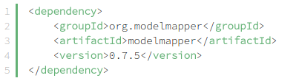

Conversión entre entidades y DTOs
Para poder utilizarla, primero es necesario añadir las dependencias al POM:
Y además definir el bean ModelMapper en la configuración de Spring (en la clase @SpringBootApplication):

Slide 20

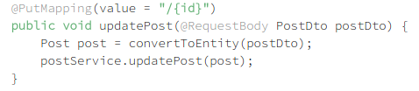
Conversión entre entidades y DTOs
Tendremos que crear un método para convertir una entidad recibida de la capa de negocio en un DTO:
Y viceversa, un método para convertir DTOs en entidades antes de pasarlas a la capa de negocio:

Slide 21
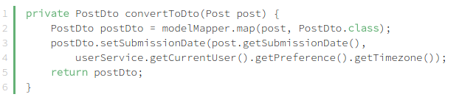
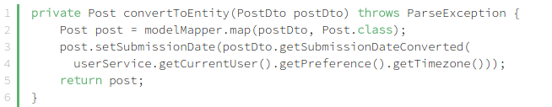
Conversión entre entidades y DTOs
La conversión de entidad a un DTO:
Y la conversión de DTO en entidad:

Slide 22
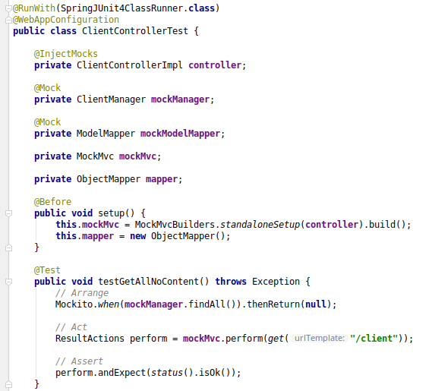
Tests unitarios de controladores
Para poder realizar test unitarios de los controladores es necesario anotar la clase de los tests con @WebAppConfiguration para crear una versión web del contexto
Además necesitaremos MockMvc

Slide 23


JSONAssert
JSONAssert es una biblioteca centrada en la comprensión de datos JSON y en la escritura de pruebas JUnit complejas utilizando esos mismos datos
La biblioteca está disponible automáticamente en el proyecto como dependencia transitiva del starter de Spring Boot spring-boot-starter-test

Slide 24
JSONAssert
La sintaxis es la siguiente:
expected: objeto JSON esperado como cadena de texto
actual: objeto JSON con el que comparar en cadena de texto
compareMode: define el comportamiento en la comparación de objetos:
LENIENT
STRICT
NON_EXTENSIBLE
STRICT_ORDER

Slide 25

JSONAssert
Modo LENIENT
Modo LENIENT: objeto JSON extensible y ordenamiento de arrays no estricto (no importa el orden)
La variable actual contiene un zip de campo adicional que no está presente en la cadena esperada. Aún así, la prueba pasará
Este concepto es útil en el desarrollo de aplicaciones → nuestra API puede crecer, devolviendo campos adicionales según sea necesario, sin romper las pruebas existentes.

Slide 26
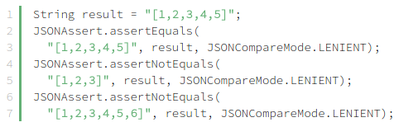
JSONAssert
Modo LENIENT
En cuanto a los arrays, no importa el orden aunque sí los elementos que contenga el array:
Agregar o eliminar, incluso un solo elemento, dará como resultado un error

Slide 27

JSONAssert
Modo STRICT
Modo STRICT: objeto JSON no extensible y ordenamiento de arrays estricto (importa el orden)
En este caso el campo id hace que ambos objetos no sean iguales en el modo STRICT
Para los objetos JSON que están compuestos por arrays también se verifica que el orden sea el correcto

Slide 28
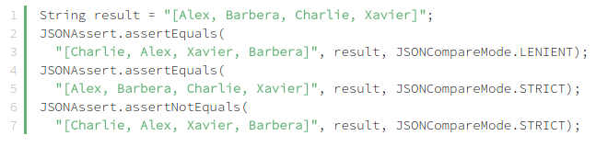
JSONAssert
Modo STRICT
En este ejemplo podemos ver cómo al variar el orden en de los elementos en un array el modo LENIENT admite los cambios en el orden pero el modo STRICT no:
Esto es bastante útil cuando el API devuelve arrays ordenados y queremos comprobar que la respuesta viene ordenada

Slide 29
JSONAssert
NON_EXTENSIBLE y STRICT_ORDER
Modo NON_EXTENSIBLE: objeto JSON no extensible y ordenamiento de arrays no estricto (no importa el orden)
Modo STRICT_ORDER: objeto JSON extensible y ordenamiento de arrays estricto (no importa el orden)
Como se puede ver ambos modos son una combinación cruzada de los modos LENIENT y STRICT explicados anteriormente

Slide 30
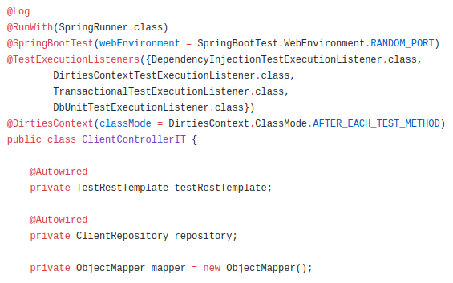
Tests de integración
Para poder realizar un test de integración debemos inyectar el repositorio de la entidad que queremos testear para poder crear el estado de datos previo a la llamada al endpoint
Además se necesita el objeto TestRestTemplate para poder hacer la llamada al endpoint

Slide 31
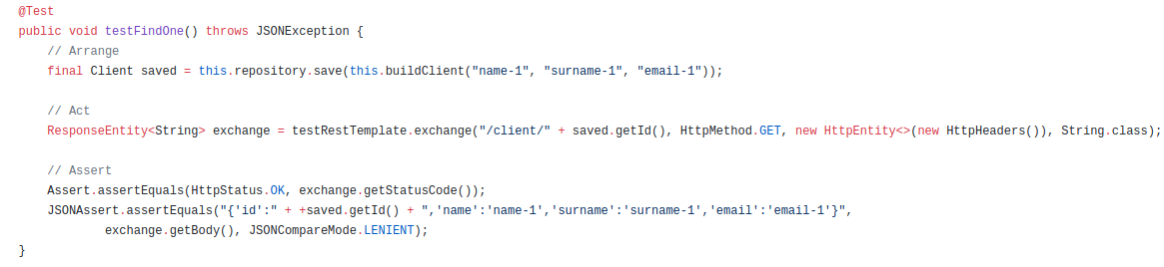
Tests de integración
Ejemplo de un test que llama a un endpoint GET:

Slide 32
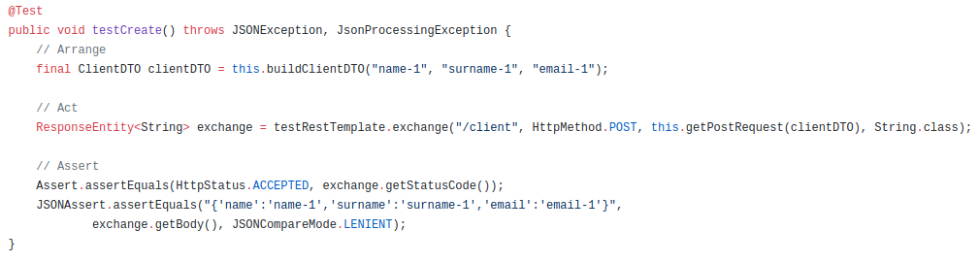
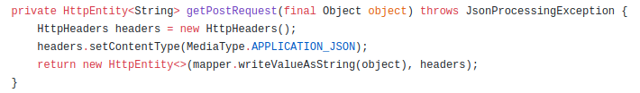
Tests de integración
Ejemplo de un test que llama a un endpoint POST:

Slide 33
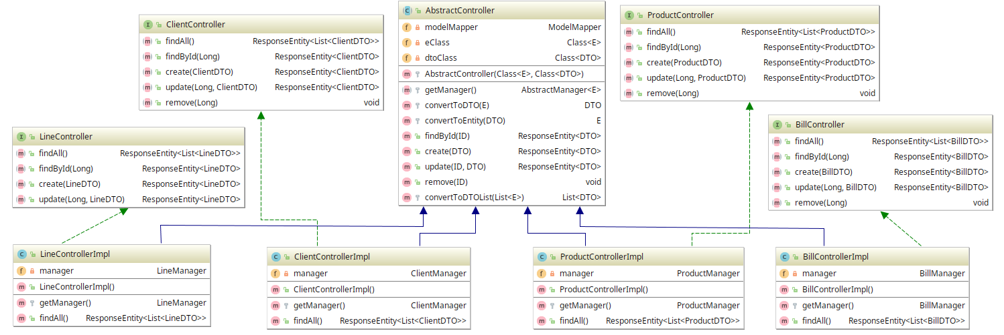
Billing App
Implementa la capa rest de la aplicación billing y los tests de integración

Slide 34
Endpoints polimórficos
Cuando en el modelo de datos tenemos una herencia es posible configurar un endpoint polimórfico
La idea básicamente consiste en definir el endpoint con la clase que esté más arriba en la jerarquía pero que admita realizar la operación con cualquiera de los hijos
Para configurarlo tendremos que crear el repositorio de la clase padre y su propio manager, de forma que a nivel de capa de servicio podamos trabajar de forma polimórfica

Slide 35
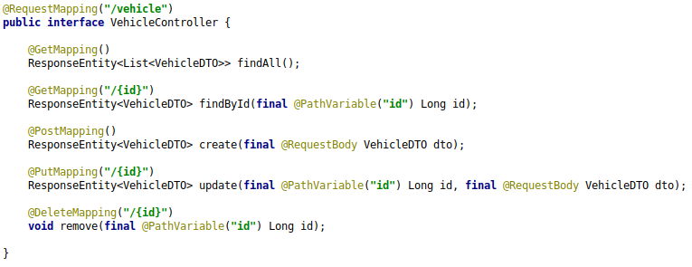
Endpoints polimórficos
A nivel de la capa de controladores tendremos que definir también un controlador genérico

Slide 36
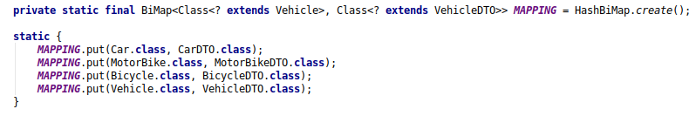
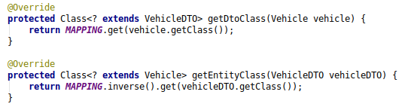
Endpoints polimórficos
Para resolver el polimorfismo en las operaciones GET debemos gestionarlo mediante un mapeo de clases específicas:

Slide 37
Endpoints polimórficos
Para resolver el polimorfismo en las operaciones POST y PUT es necesario implementar un resolver que se encargue de definir automáticamente el tipado en base a uno de los campos del DTO que debe traer la información del tipo que es.
Debemos conseguir que el DTO que recuperamos del body y que en la interfaz se ha definido con la clase padre, se resuelva como un tipo específico en cada caso en base a ese campo
Para poder hacerlo es necesario implementar la interfaz com.fasterxml.jackson.databind.jsontype.TypeIdResolver

Slide 38
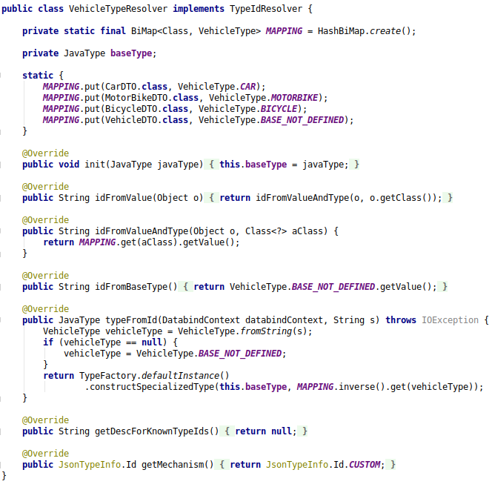
Endpoints polimórficos
El resolver consigue mapear el tipado mediante uno de los campos que recibe en el JSON del body
En nuestro ejemplo, todas las clases hijas van a tener un campo type que almacenará el tipo de objeto que es
A partir de este valor, el resolver devolverá la clase correcta

Slide 39
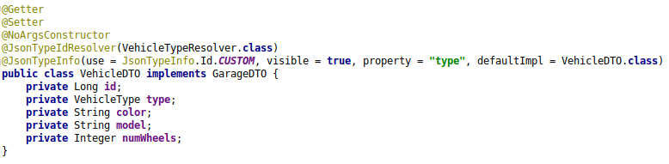
Endpoints polimórficos
Para indicar al resolver qué campo debe consultar para resolver el tipado, debemos especificarlo en la clase padre del DTO:
@JsonTypeResolver especifica el resolver que maneja la conversión
@JsonTypeInfo define el campo que utilizará el resolver

Slide 40
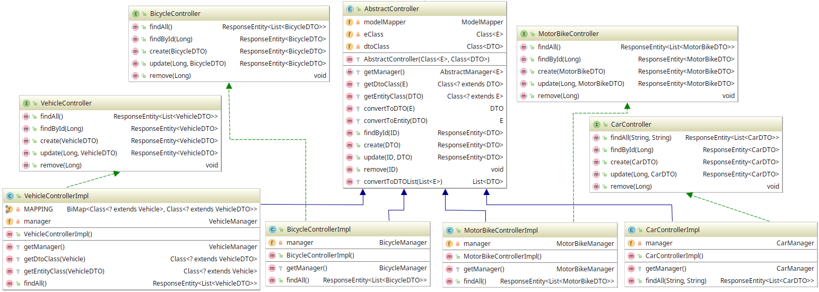
Garage App
Implementa la capa rest de la aplicación garage y los tests de integración

Slide 41
Ref
Adaptación a REST
http://www.baeldung.com/spring-controller-vs-restcontroller
https://auth0.com/blog/automatically-mapping-dto-to-entity-on-spring-boot-apis/
http://www.baeldung.com/entity-to-and-from-dto-for-a-java-spring-application
http://www.baeldung.com/jsonassert

